Slide 1

.
TP Final – Análisis de Series Temporales
Alumno: Emmanuel Cardozo

Slide 2
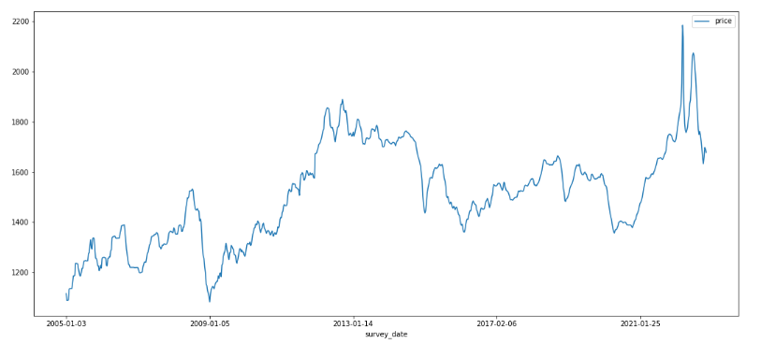
Precio de la gasolina Euro-Super 95 en Italia
Ministero dell'ambiente e della sicurezza energetica
Datos semanales tomados entre 03/2005-08-2021

Slide 3
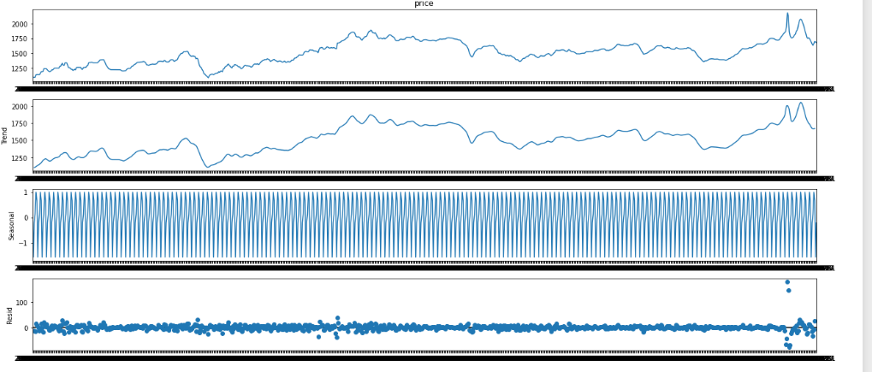
Descomposición con modelo aditivo de 4 componentes
Periodo = 5

Slide 4
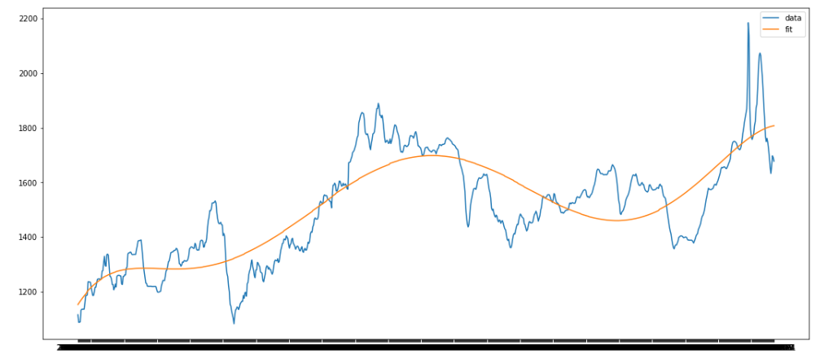
Modelo determinístico con Polyfit
Grado = 6

Slide 5
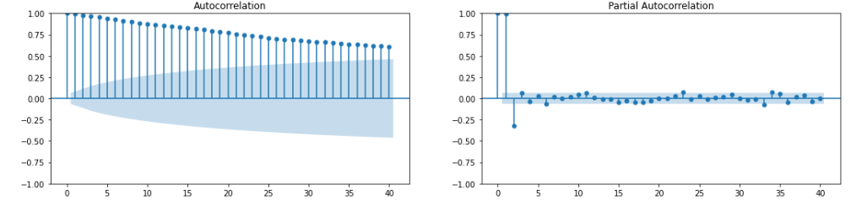
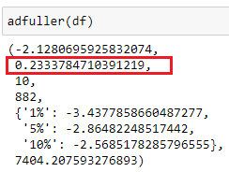
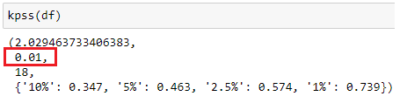
Estacionariedad
Los tests de Dickey-Fuller y kpss confirman que la serie NO es estacionaria

Slide 6
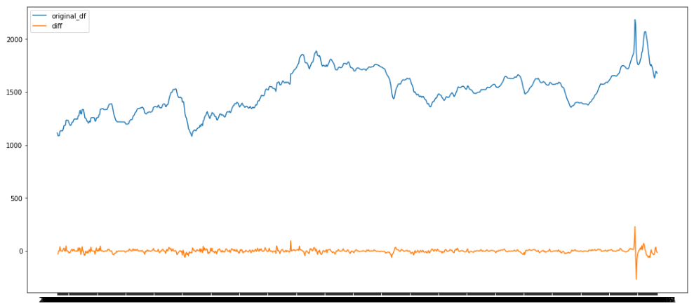
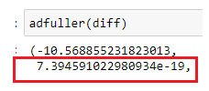
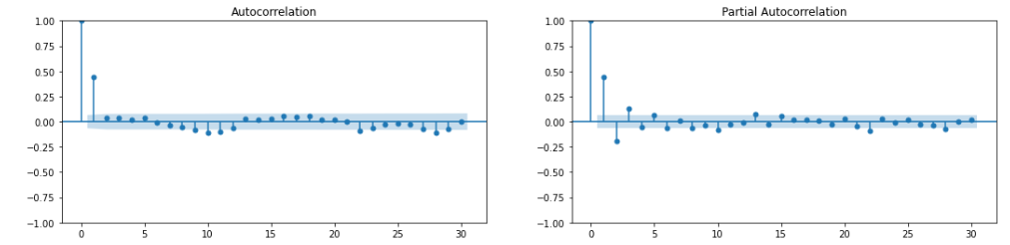

Preprocesamiento
Diferenciando a 1 paso, la serie ES estacionaria

Slide 7
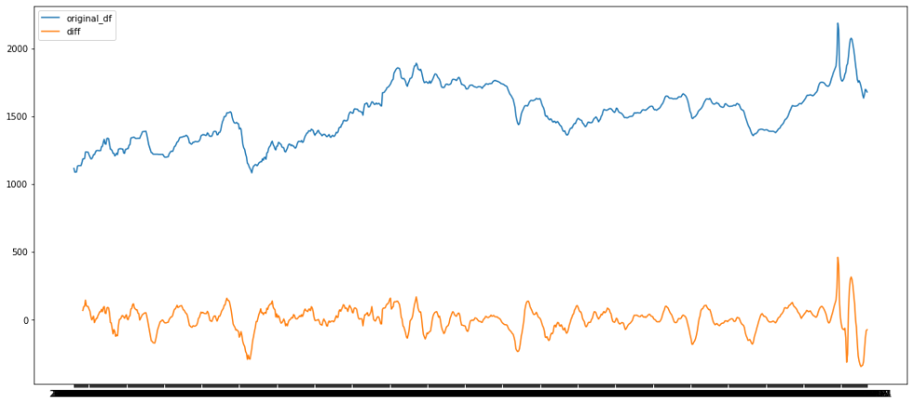

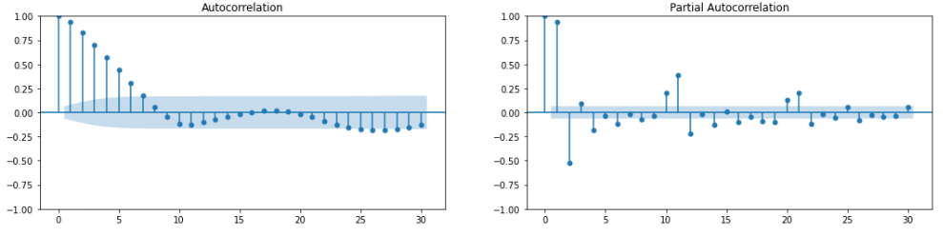

Preprocesamiento
Diferenciando a 10 pasos, la serie ES estacionaria

Slide 8
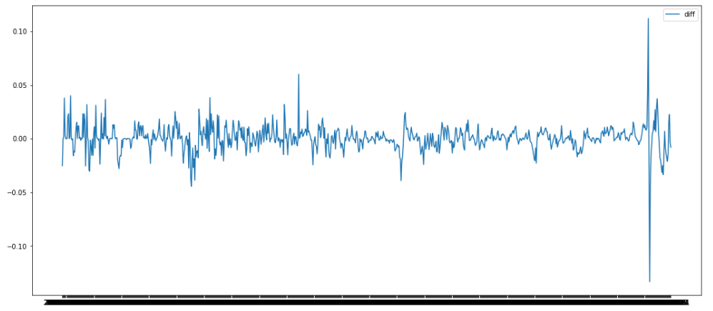

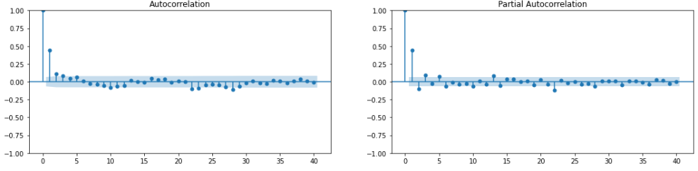

Preprocesamiento
Diferenciando a 1 paso y aplicando logaritmo la serie ES estacionaria

Slide 9
Estacionariedad
Los tests de Dickey-Fuller y kpss confirman que la serie NO es estacionaria

Slide 10
Modelos propuestos

Slide 11
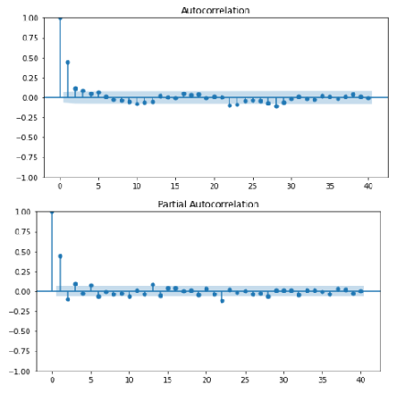
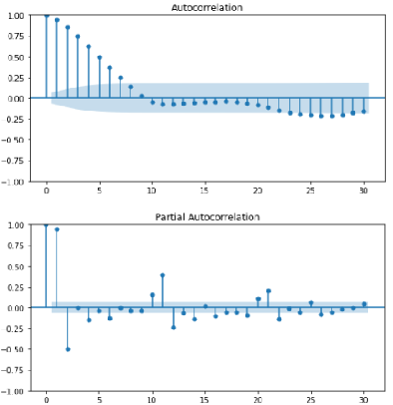
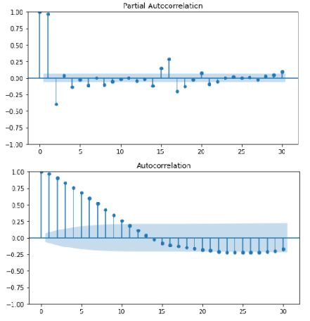
Modelos propuestos
order=(2,0,2), seasonal_order= (0,1,0,5)
order=(2,0,0), seasonal_order= (0,10,0,2)
order=(3,0,1), seasonal_order= (0,0,0,0)

Slide 12
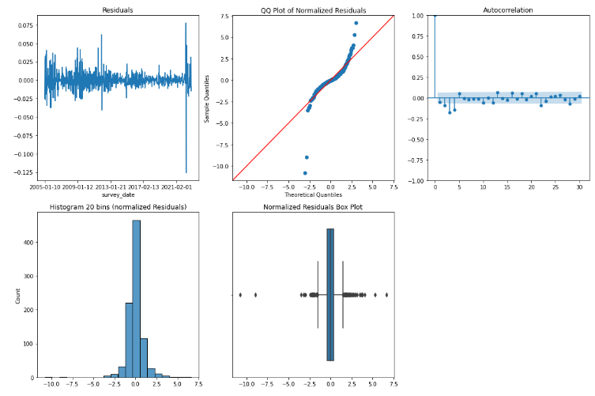
Modelos escogido: gráficas
order=(3,0,1), seasonal_order= (0,0,0,0)

Slide 13
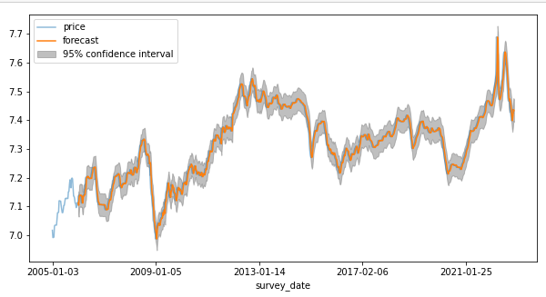
Modelos escogido: predicciones
order=(3,0,1), seasonal_order= (0,0,0,0)

Slide 14
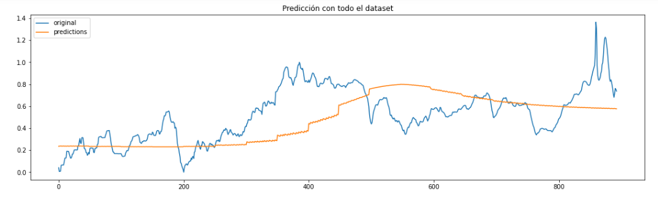

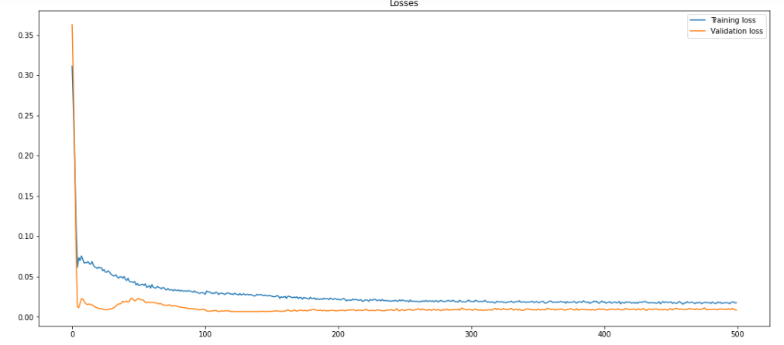
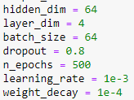
Red LSTM

Slide 15
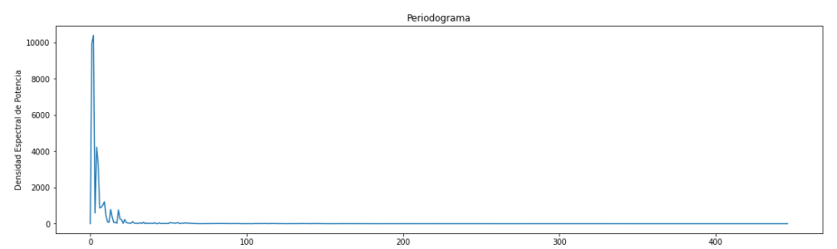
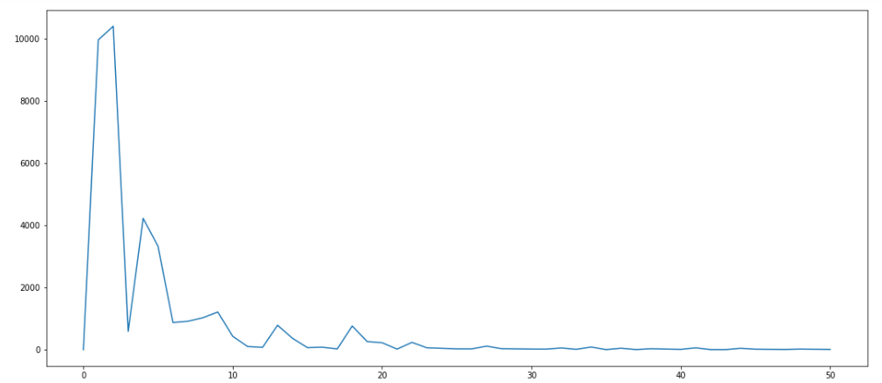
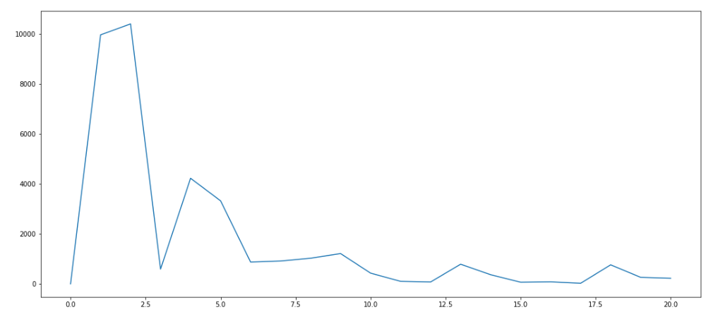
Análisis Espectral
Las components principals se encuentran en 2, 4, 8, 13 y 18 Hz

Slide 16

MUCHAS
GRACIAS!
¿Preguntas?

